Slide 1
تولید و کاربرد ابزار آموزشی
فصل دوم – یادگیری و نقش حواس پنج‌گانه
مدرس عادل احمدی
مجتمع آموزشی عروج

Slide 2
مقدمه
یکی از نیاز های اساسی انسان در طول زندگی، یادگیری است. که این فرایند از لحظه تولد آغاز و تا پایان عمر ادامه خواهد داشت. لذا برای رفع این نیاز انسان، محیط های آموزشی متعددی از جمله مدارس و دانشگاه‌ها طراحی شده‌اند که معلمان در این راستا نقش بسیار مهمی را ایفا می‌کنند.
یادگیری چیست؟
گروهی از روانشناسان یادگیری را، تغییر نبستا پایدار در رفتار یا توان رفتاری که حاصل تجربه است تعریف می‌کنند. همچنین نظریه‌های جدید یادگیری، فرایند آموزش را یک فرایند ارتباطی پویا، تعاملی و اجتماعی می‌دانند و افزایش کیفیت یادگیری را در گرو سازمان‌دهی و مدیریت ارتباطات آموزشی تلقی می‌کنند.
پژوهشگران تعلیم و تربیت، یکی از عوامل موثر در یادگیری را، برقراری ارتباط انسانی صحیح می‌دانند بدین معنی که اساس یادگیری، ارتباط است.

Slide 3
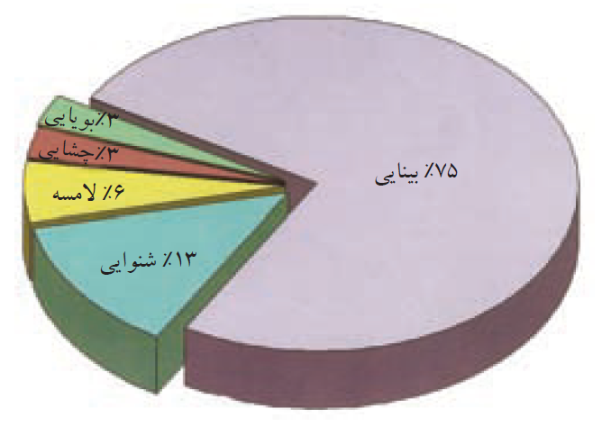
نقش حواس پنج‌گانه در یادگیری
انسان اطلاعات اولیه مورد نیازش را از طریق حواس پنج‌گانه از محیط دریافت می‌کند که برخی پدیده‌ها به کمک یک یا دو حس شناسایی می‌شوند و برخی دیگر نیازمند حواس بیشتری برای شناسایی هستند.
حس بینایی بیشترین نقش در یادگیری (حدود 75%) را دارد و همچنین در این راستا شنوایی 13%، حس لامسه 6%، حس بویایی 3% و حس چشایی نیز 3% نقش دارند.

Slide 4
نکته
با توجه به گفته‌ها، بینایی نقش بسیار مهمی در یادگیری دارد بنابراین لازم است تا در موقعیت های آموزشی به جای استفاده تنها از حس شنوایی مخاطب، از پیام‌های تصویری و رسانه‌های دیداری – شنیداری نیز به میزان کافی استفاده شود.
بیشترین یادگیری زمانی اتفاق می‌افتد که مخاطب بیشتر از حواس خود استفاده کند به عنوان نمونه، برای شناخت کافی یک شئ گاهی نیاز است که مخاطب آن را لمس کند، وزن کند، ببیند، بو کند و در صورت نیاز صدایش را بشنود یا مزه آنرا بچشد.
ادگار دیل در یک تحقیق نشان می‌دهد تجربه شخصی در یادگیری بسیار اهمیت دارد بدین معنی که ساعت‌ها گوش دادن به درس رانندگی نمی‌تواند جای چند دقیقه تجربه مستقیم رانندگی را بگیرد. بنابراین ذهنی‌ترین تجربه آموزش، شنیدن سخنرانی یا خواندن از روی نوشته بدون تصویر است و عینی‌ترین تجربه آموزش، اجرای کار است.

Slide 5
مراحل فعالیت آموزشی
کارشناسان تعلیم و تربیت معتقدند که امر آموزش دارای سه مرحله اساسی است.
1- مرحله پیش از آموزش
2- مرحله آموزش یا تدریس
3- مرحله پس از آموزش یا ارزش‌یابی

Slide 6
مراحل فعالیت آموزشی
مرحله پیش از آموزش: متخصصان آموزشی معتقند که نتایج مفید در برنامه‌های آموزشی و یادگیری زمانی به‌دست می‌آید که فعالیت‌های متعدد یادگیری و انتخاب رسانه‌های مناسب در یک فرایند نظام‌دار تنظیم شده باشد. درواقع می‌توان گفت که آموزش موثر به نقشه و طرح دقیقی نیاز دارد که به آن طرح درس می‌گویند.
مرحله آموزش: دومین مرحله از فعالیت آموزش، اجرای تدریس بر اساس طرح درس از پیش تعیین شده است. در این مرحله اصولی که در طرح درس بیان شده است، با توجه به برنامه زمانی خاصی، تدریس می‌شوند.
مرحله پس از آموزش: سومین مرحله از فعالیت آموزش، ارزش‌یابی از پیشرفت دانش‌آموزان است که می‌تواند متناسب با اهداف طرح درس، به صورت‌های کتبی، شفاهی یا عملی صورت گیرد. نتایج ارزش‌یابی در بهبود طرح درس‌های بعدی استفاده می‌شود که به این عمل بازخورد گفته می‌شود.

Slide 7
هدف های آموزشی
مهم‌ترین اقدام در تهیه طرح درس، تعیین نتایج مفید یا هدف های آموزشی است. هدف آموزشی، قصد و منظوری است که معلم از انجام فعالیت آموزشی دارد. هدف های آموزشی را می‌توان به دو دسته هدف‌های کلی و رفتاری تقسیم کرد.
هدف های کلی: هدف های کلی عبارتند از مقاصد درس که در زمان نسبتا طولانی حاصل می‌شوند. به عنوان نمونه، هنرجویان در این درس با مفاهیم بهداشت آشنا می‌شوند، یک هدف کلی برای درس بهداشت است.
هدف های رفتاری: جمله، هنرجویان پس از مطالعه و تمرین، پنج عامل موثر در سلامتی انسان را شرح دهند، یک هدف رفتاری است

